Slide 1

대덕인재개발원 중간프로젝트 4조
Hello, World
Enjoy your stylish trip and campus life with DDIT

Slide 2





Hello, World
ㄴㅁㅇㅁㄴ
INTRO
CONTENTS
TESTING
Q&A
THANK YOU

Slide 3
Hello, World
01. INTRO
1. 팀원 소개
2. 개요
3. 개발환경
4. 프로젝트 일정

Slide 4

수미막히조
1. 팀원 소개
장병길(PL)
김동익(UA)
김보현(AA)
송수미(DA)

Slide 5

SUMIMACHIJO
2. 개요
랜선 여행은 집에서도 코로나와 같은 위험요소 없이
원하는 방법으로 원하는 장소로 원하는 것들을 보고, 느끼고 즐길 수 있는 여행을 제공함으로 실제 여행을 가지 못하는 고객들의 여행하고 싶어하는 요구를 충족시키는 프로그램입니다.
랜선으로 여러 사람들과 여행 정보를 공유하며 함께할 수 있고,
여러 여행지를 부담없이 즐길수 있습니다.

Slide 6










SUMIMACHIJO
3. 개발환경
SVN
REDMINE
SLACK
Sqldeveloper
eclipse
STARUML
eXERD
GITHUB
SOURCETREE

Slide 7
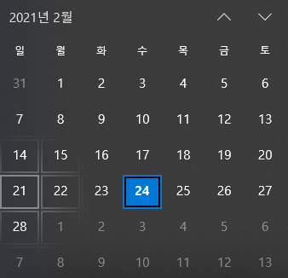
Hello, World
4. 프로젝트 일정
: 주제선정 및 문서작성
: 시스템 구현
: 최종점검 및 발표준비

Slide 8
진행 상황 ...
문서작업
D-Day
진행도
75%
11일
50%
문서작업 진행도
Enjoy your stylish business and campus life with DDIT
중간프로젝트 발표까지
3월 8일
I don’t understand
with DDIT
프로젝트 진행도
시작이 반이다.
Start is ban with study

Slide 9



ACTOR
ADMIN
GUIDE
MEMBER
관리자
가이드
회원
ㅇ. 회원관리
ㅇ. 이벤트 게시판 관리
ㅇ. 공지사항 게시판 관리
ㅇ. 블랙리스트 관리
ㅇ. 통계 처리
ㅇ. 가이드 문의 게시판
관리(답변)
ㅇ. 회원 문의 게시판
관리(답변)
ㅇ. 마이페이지(매출
현황, 가이드 정보)
ㅇ. 상품 관리
ㅇ. 상품 문의 답변
ㅇ. 상품 리뷰 답글
ㅇ. 상품 홍보글 등록
ㅇ. 가이드 문의 게시판
관리(답변)
ㅇ. 마이페이지
ㅇ. 리뷰 작성
ㅇ. 고객센터
(공지사항, 상품문의)
ㅇ. 상품 주문, 결제
ㅇ. 신고하기
ㅇ. 홍보글, 이벤트 게시
판 조회
ㅇ. 판매자 정보 조회

Slide 10
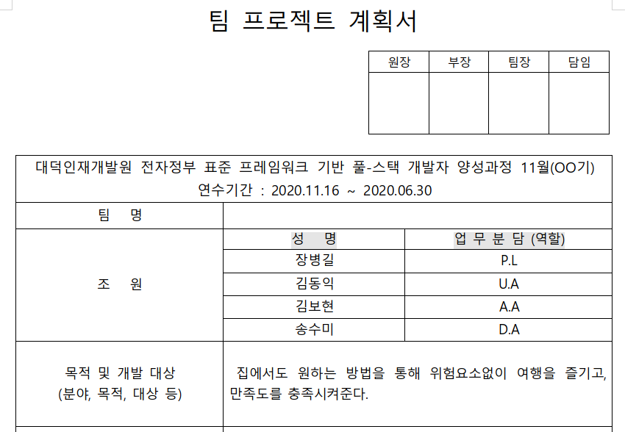
CONTENT LIST
프로젝트 수행 계획서

Slide 11
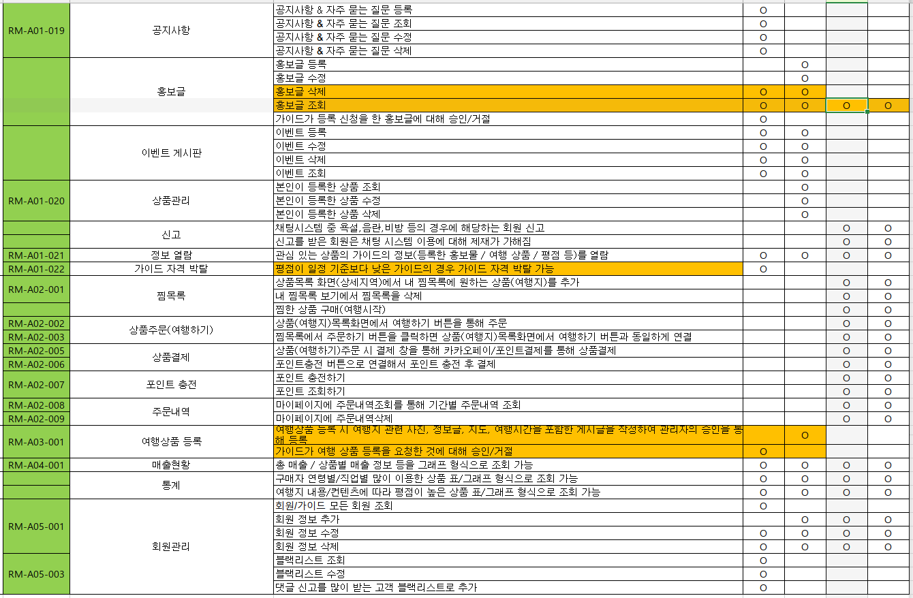
요구사항정의서

Slide 12
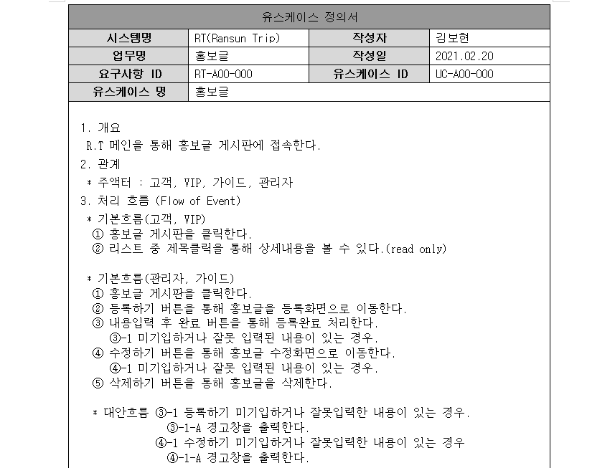
유스케이스 정의서

Slide 13
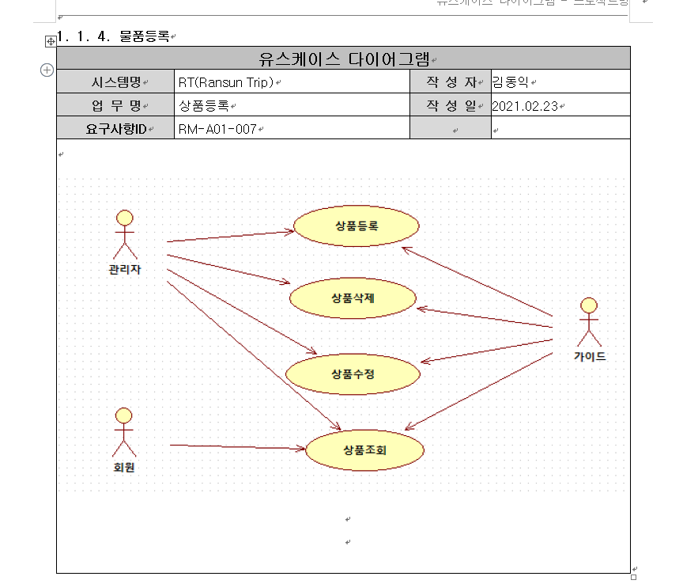
유스케이스 다이어그램

Slide 14
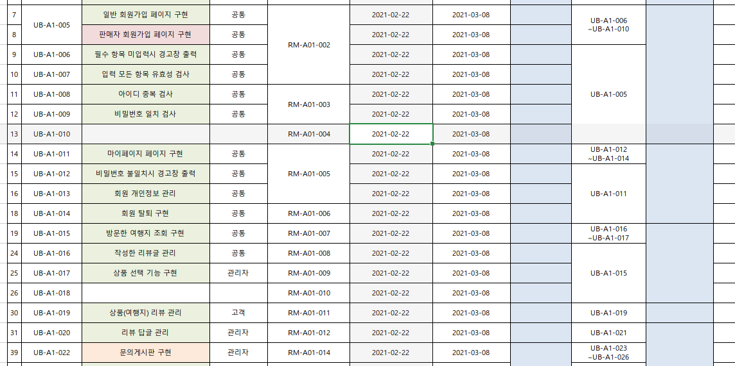
단위업무 정의서

Slide 15
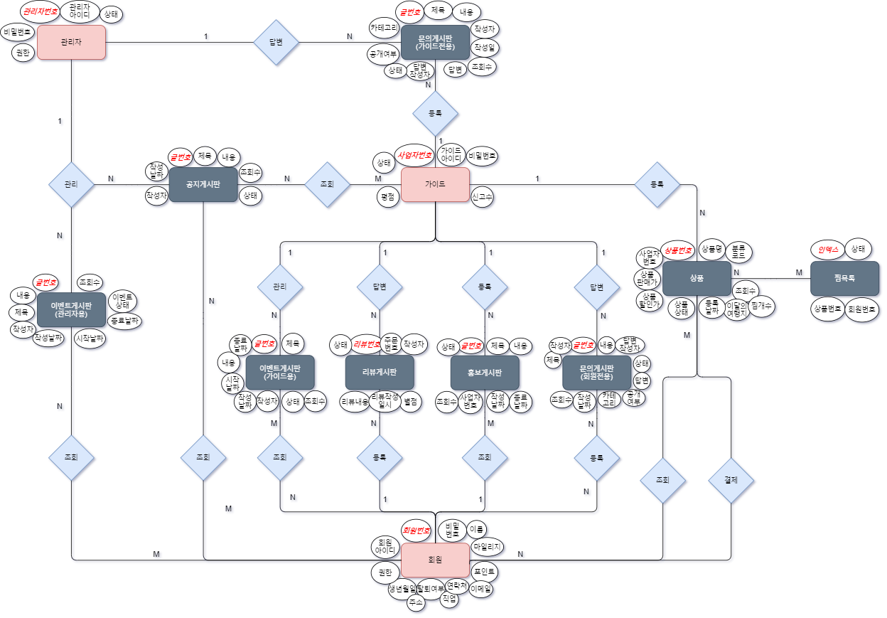
개념 ERD

Slide 16
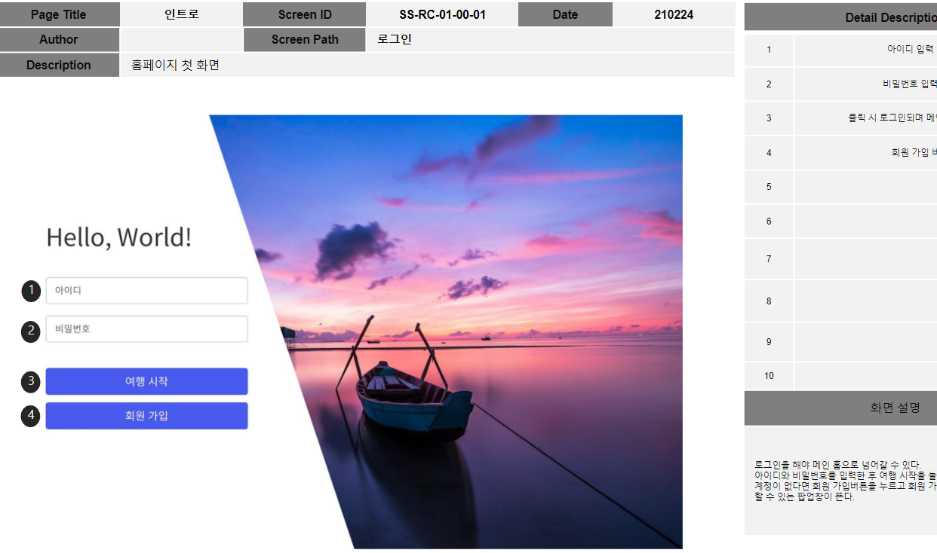
화면정의서

Slide 17
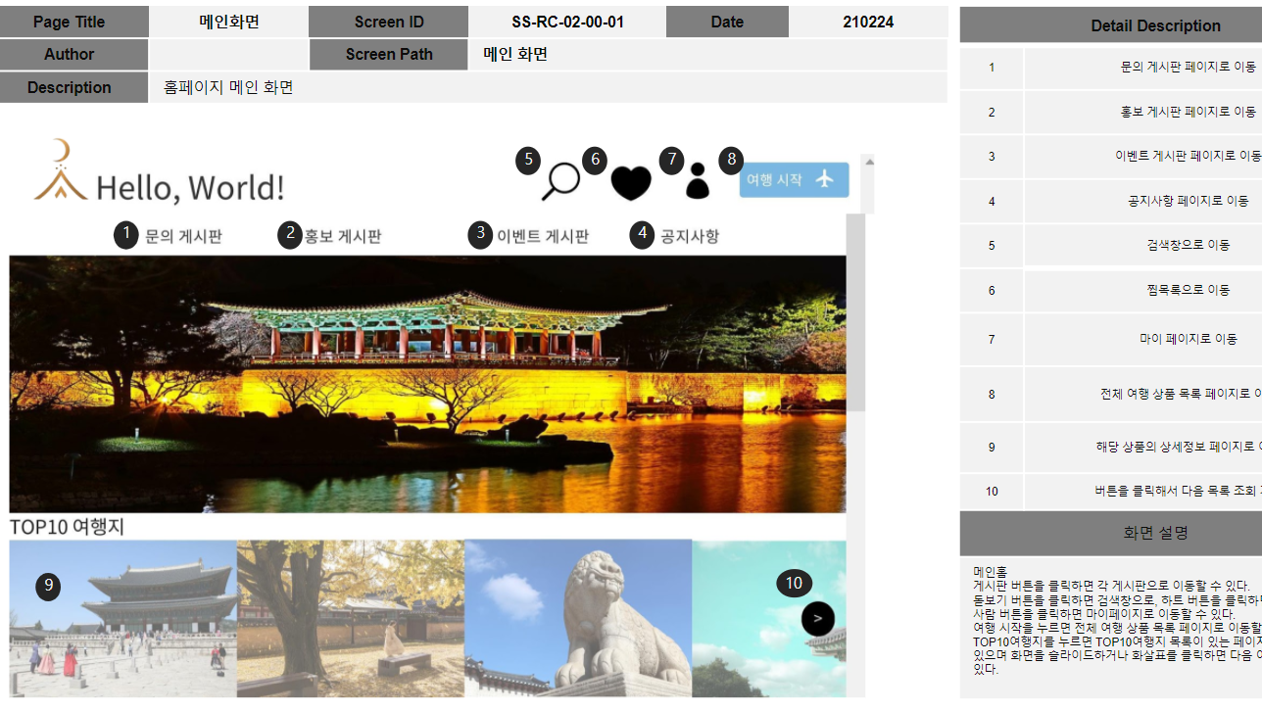
화면정의서

Slide 18
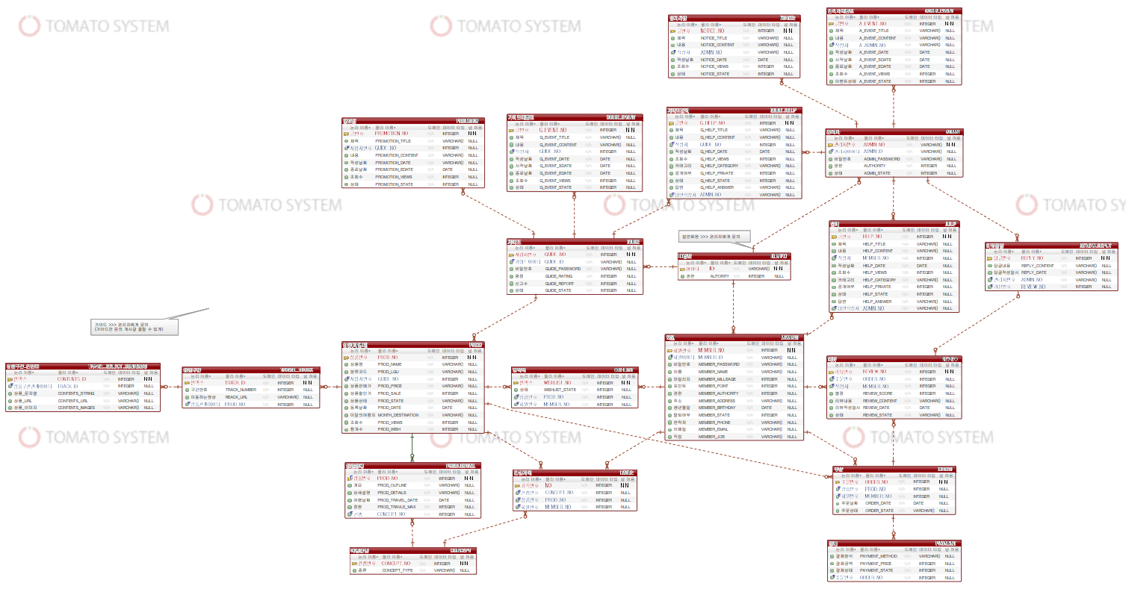
물리 ERD & 논리ERD

Slide 19
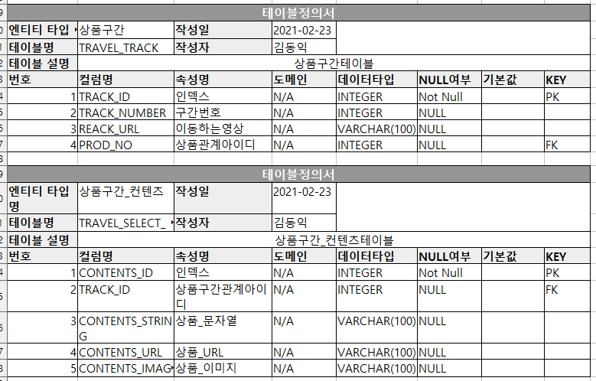
테이블 정의서

Slide 20
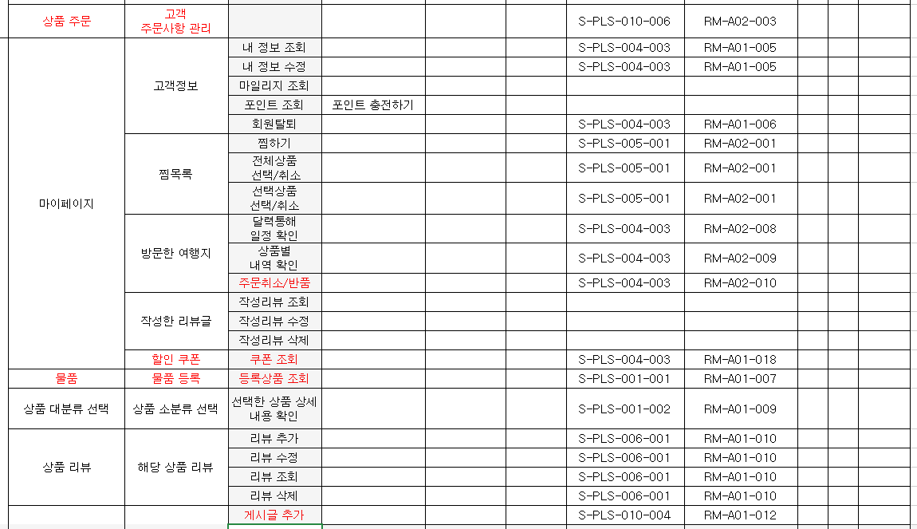
메뉴구조도

Slide 21
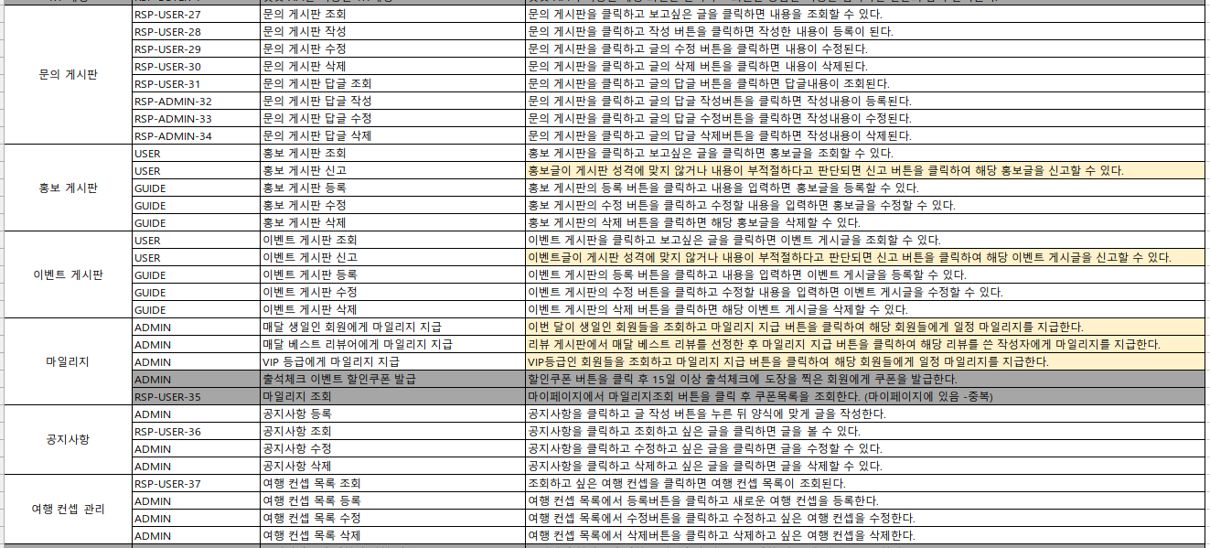
프로세스 정의서

Slide 22

질문과 답변
대덕인재개발원
Q & A
with DDIT

Slide 23
질문과 답변
대덕인재개발원
Thank you !!
with DDIT

